Slide 4
Instalación Función Pública Agosto de 2020

Slide 5
Fernando Grillo Rubiano
Director de Función Pública

Slide 6
Un mensaje de esperanza
1
Estamos convencidos que también puede convertirse en una ventana de oportunidad para mejorar la credibilidad y la confianza ciudadana en las instituciones públicas y sus servidores, mostrando que el Estado se reinventa con la rapidez que se requiere para atender a sus ciudadanos

Slide 7
Oficinas TIC en estos escenarios
1
Estrategias de seguridad y privacidad de la información
Herramientas para responder a requerimientos ciudadanos
Acceso remoto a equipos de cómputo
Alternativas para las reuniones sincrónicas

Slide 8
El Estado no se ha detenido…
1
O
E
Oportunidad
Efectividad
Confianza
Innovación
C
I
TIC en el Estado
Calidad
Transparencia
C
T
Nos hemos concientizado, aún más, sobre el fin último del uso de la tecnología en la administración pública: fortalecer y facilitar la relación del Estado con sus ciudadanos.

Slide 9
Decreto 620 de 2020
1
Servicios Ciudadanos Digitales
Servicio de interoperabilidad
Servicio de autenticación digital
Servicio de carpeta ciudadana digital

Slide 10
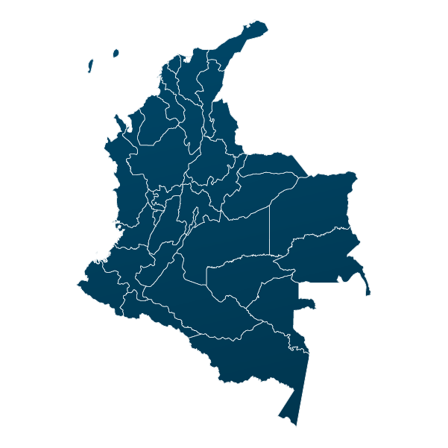
E-government Survey 2020
1
Reporte para Colombia
0.7164 en el Índice de Gobierno Electrónico (puesto 67 de 193)
0.8690 en el Índice de Participación Electrónica (puesto 27 de 193)

Slide 11
Simplificación de trámites
1
¿Cómo hemos avanzado?
Calculamos que el ahorro generado por esta norma fue de $ 49.736 millones de pesos
Durante el gobierno del Presidente Iván Duque, estimamos un ahorro de 200.358 millones de pesos para los ciudadanos.

Slide 12
Premio Nacional de Alta Gerencia
1

Slide 13
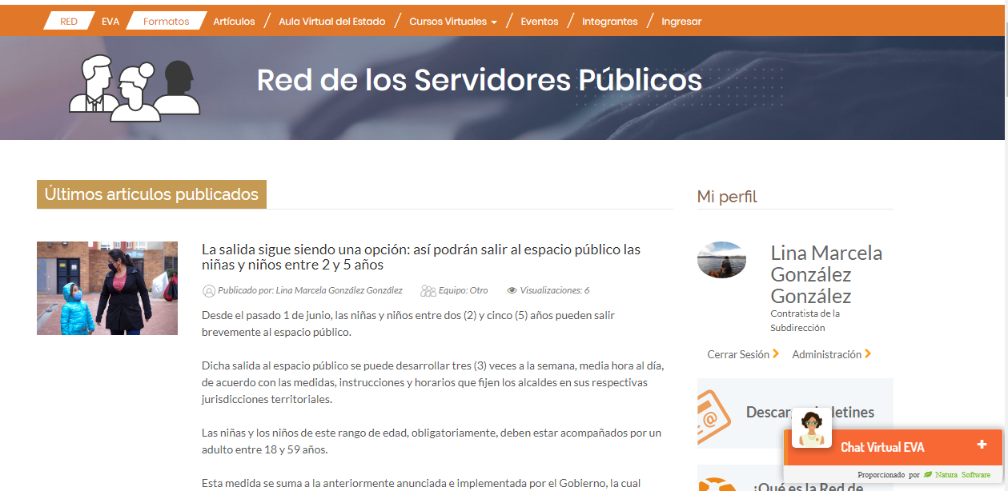
Red de Servidores Públicos
1

Slide 14
Oferta de cursos virtuales
1
https://www.funcionpublica.gov.co/eva/red

Slide 15
Agenda del Encuentro de Tecnología
1
Agenda del Encuentro
Avances en XROAD Colombia
Avance de servicio ciudadano digital de carpeta ciudadana
Avances de autenticación electrónica (SUPERSOCIEDADES)
Ejemplos de digitalización de trámites (ICBF, ICA, MINVIVIENDA, AGROSAVIA)
Marco Ético de Inteligencia Artificial
Identificación de vías terciarias con imágenes satelitales
Modelo de madurez de gestión documental electrónica

Slide 16
Instalación Presidencia de la República Agosto de 2020

Slide 17
Víctor Muñoz
Consejero Presidencial para los Asuntos Económicos y Transformación Digital

Slide 18
¡Ayúdanos a mejorar nuestra estrategia!

Slide 19
¡Gracias!
Carrera 6 No 12-62, Bogotá D.C., Colombia
7395656 Fax: 7395657
Línea gratuita de atención al usuario: 018000 917770
www.funcionpublica.gov.co
eva@funcionpublica.gov.co

